Slide 1
Neuronal pathways
Topo head and neck
Overview ☺

Slide 2
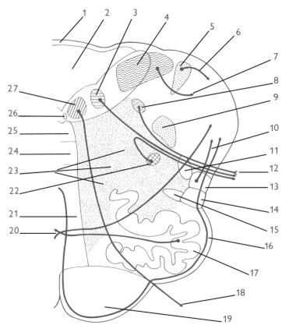
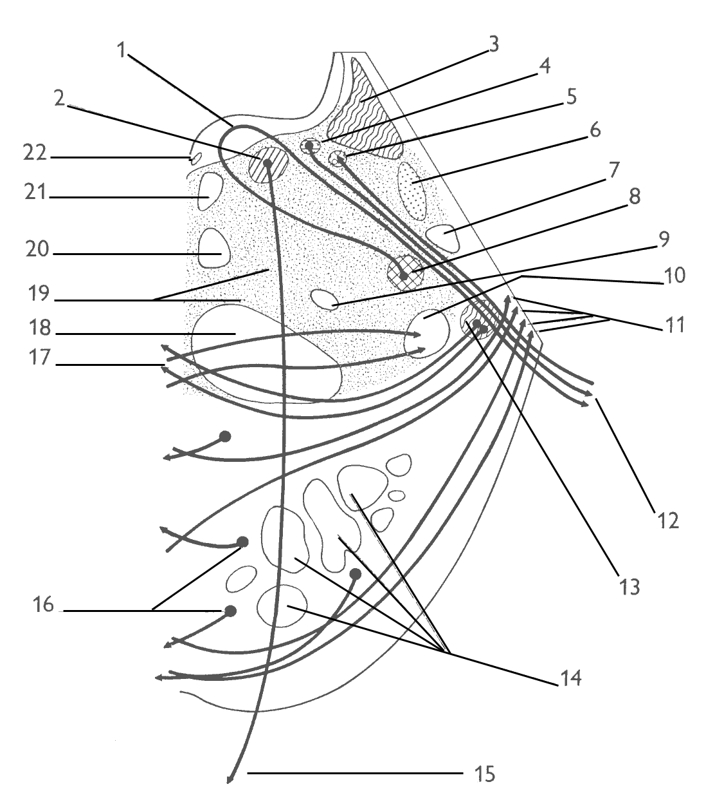
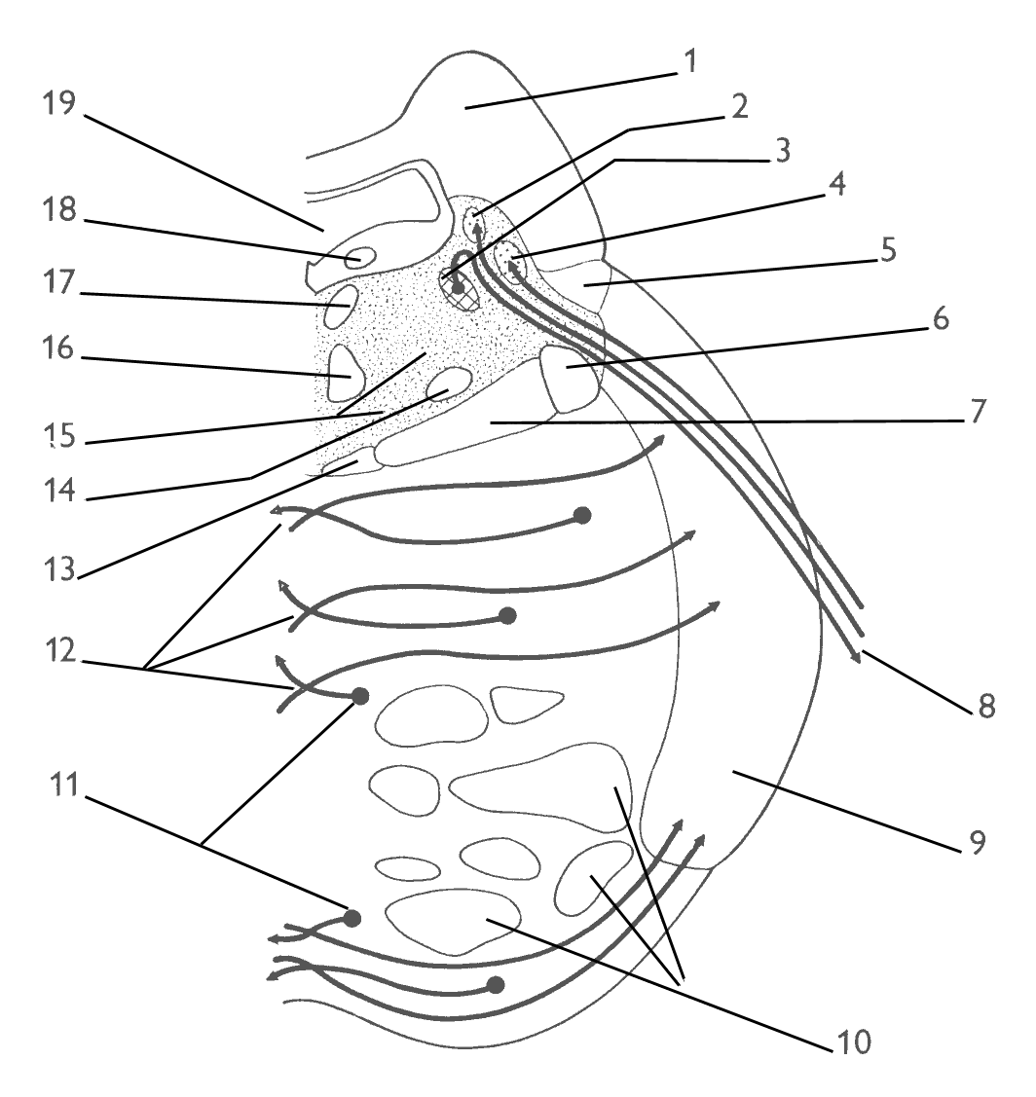
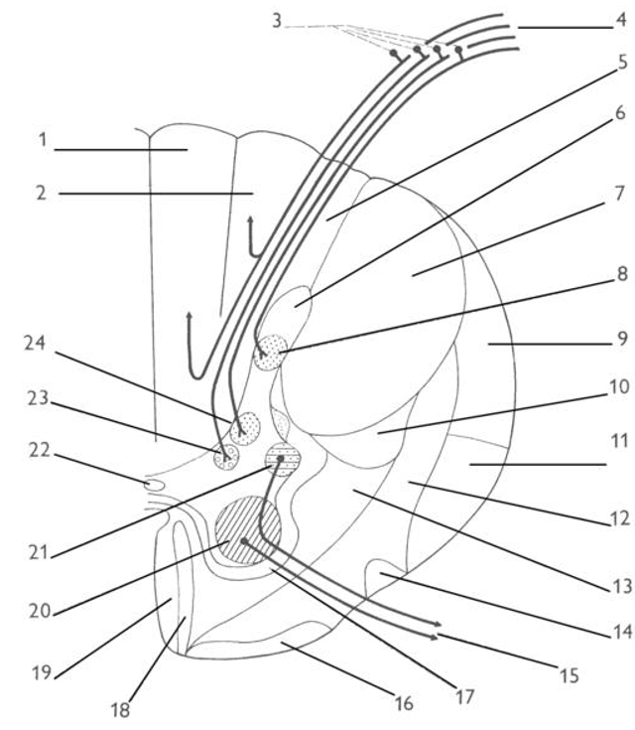
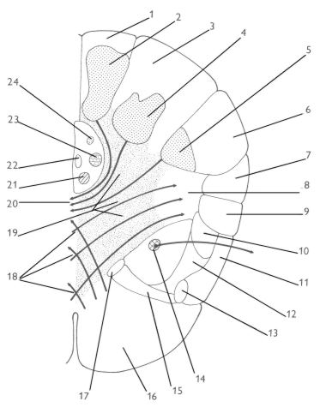
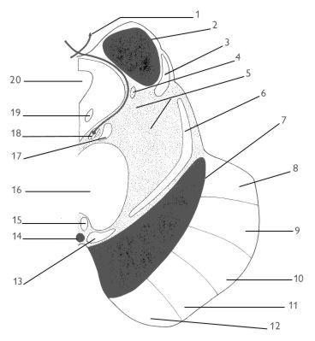
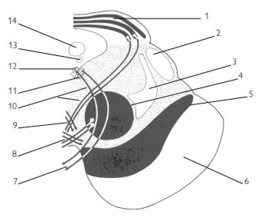

Slide 3
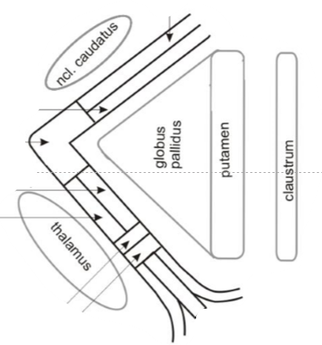
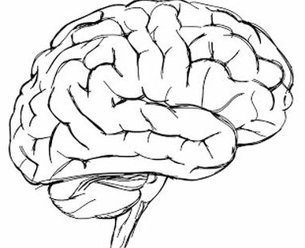

Slide 4
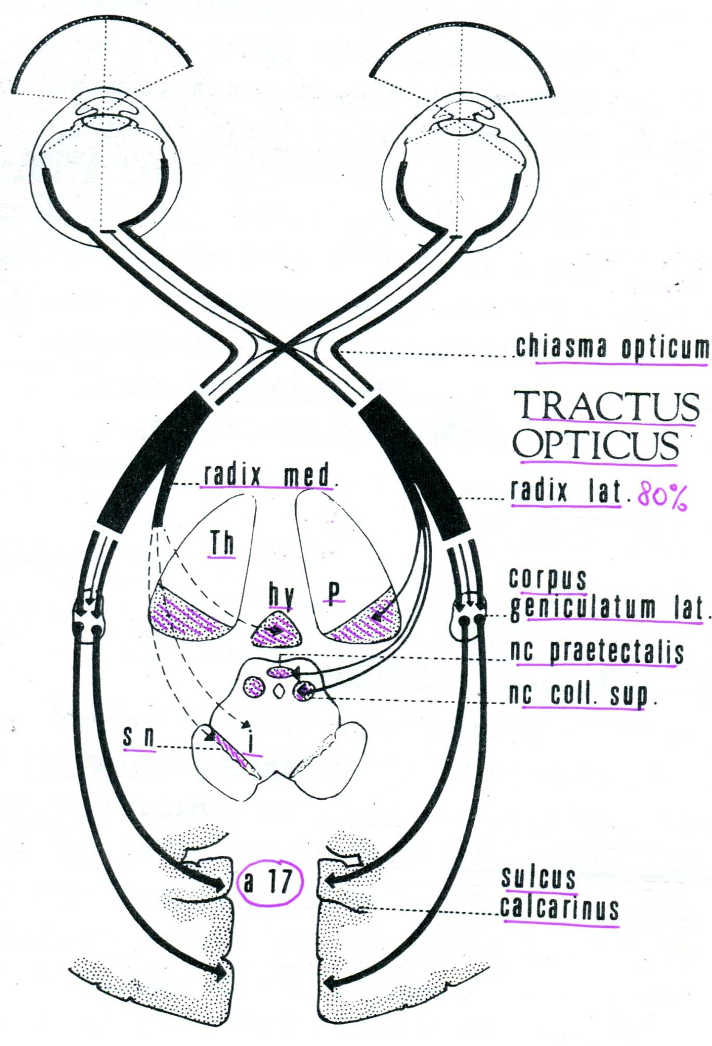
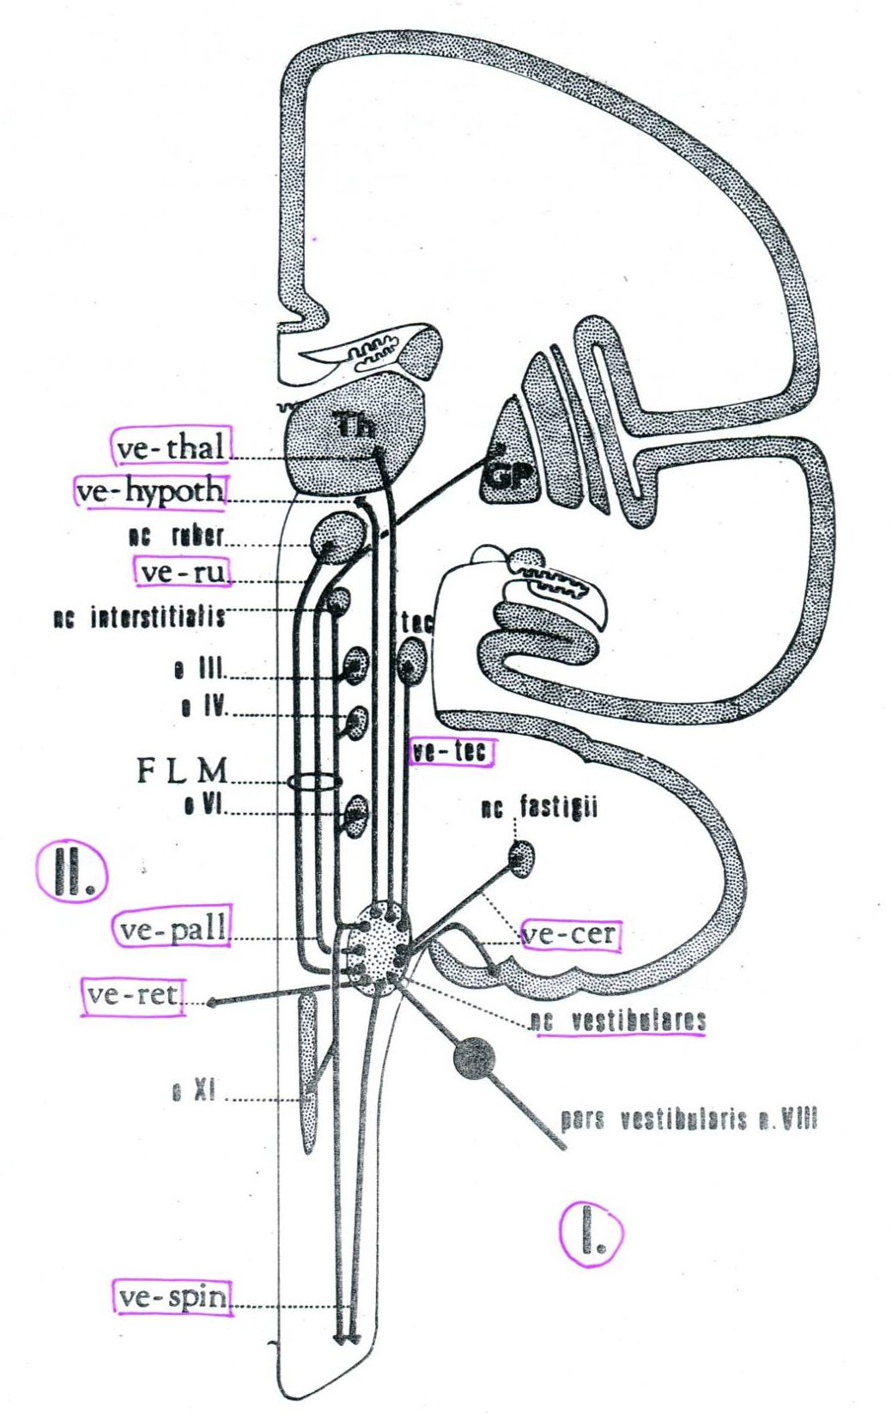
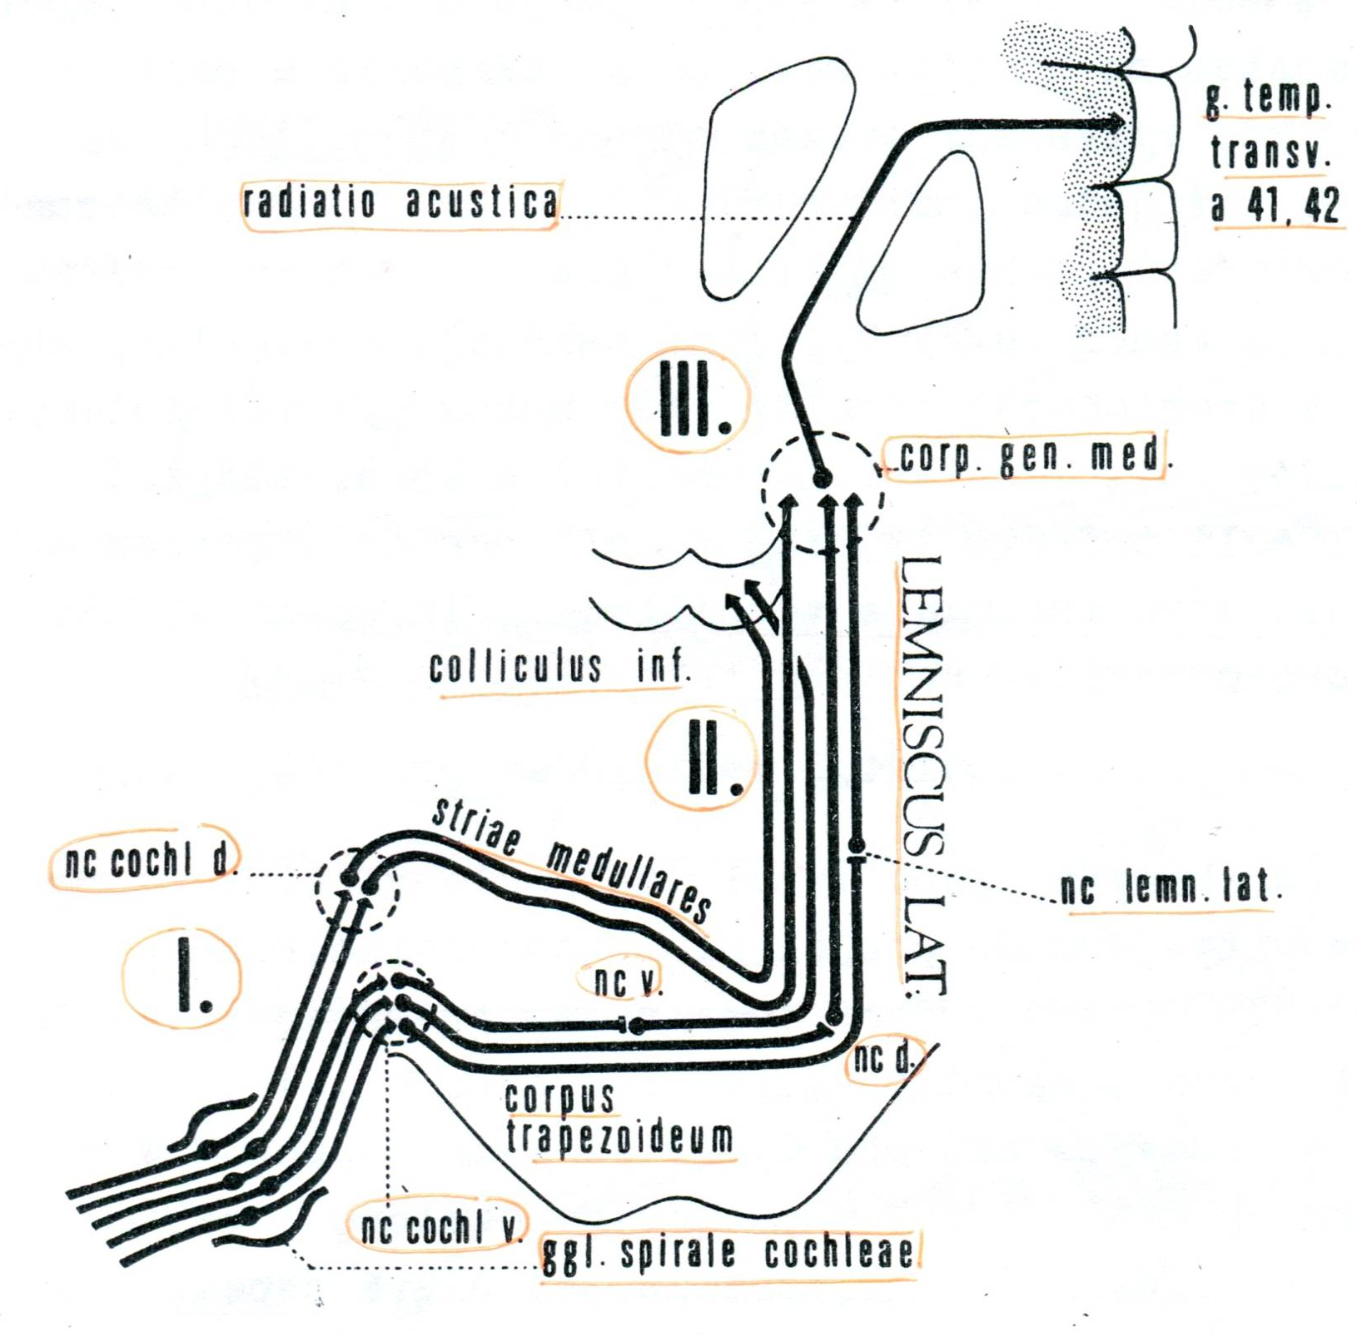

Slide 5
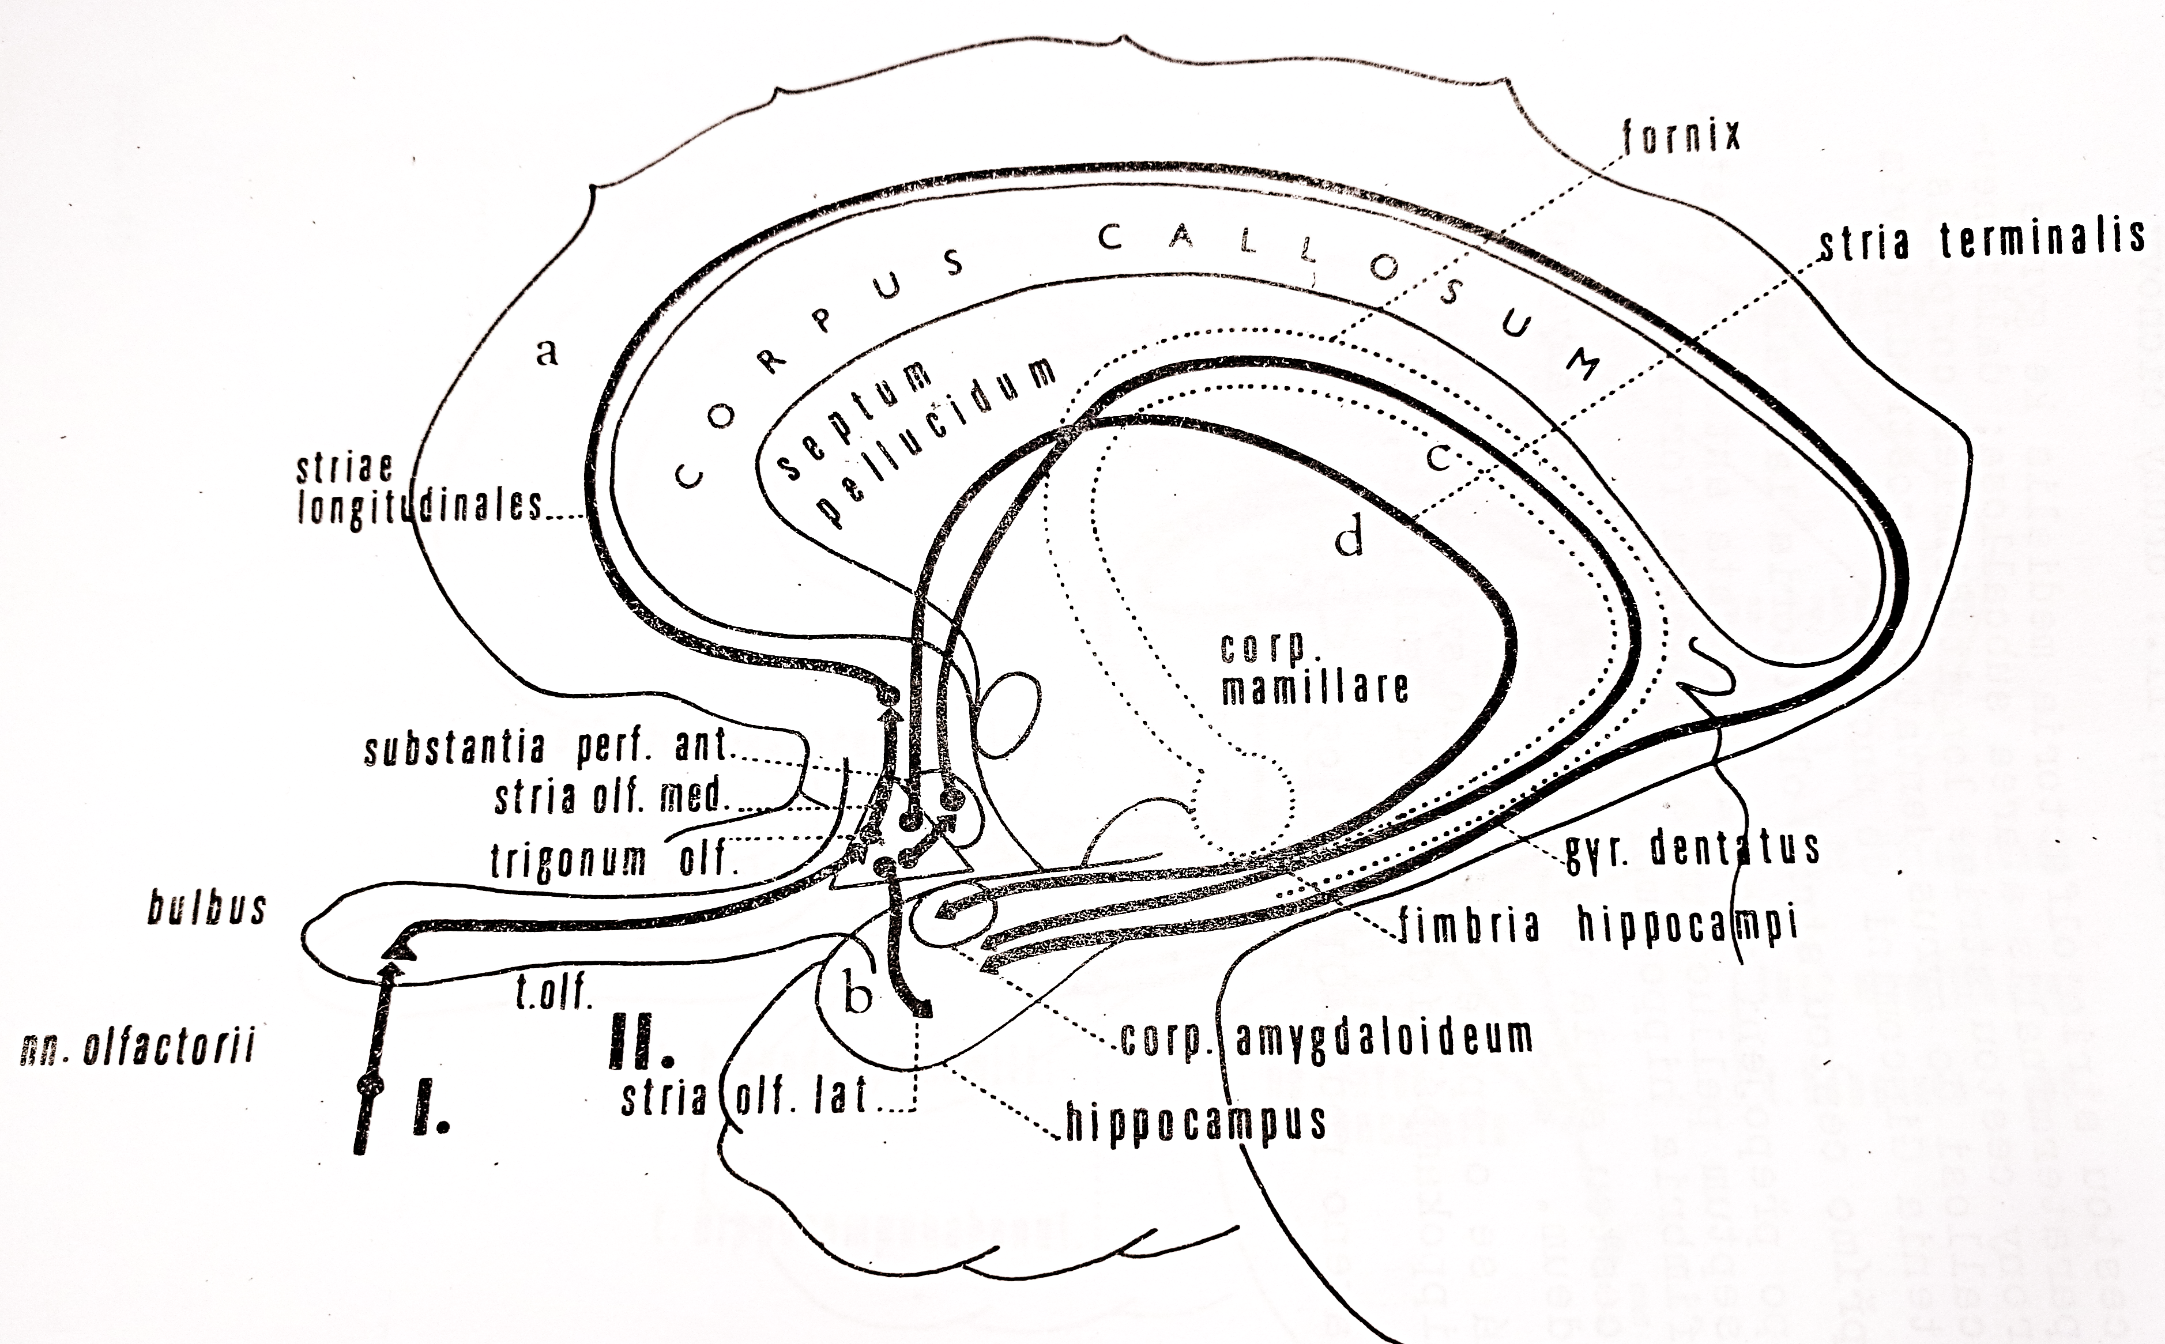
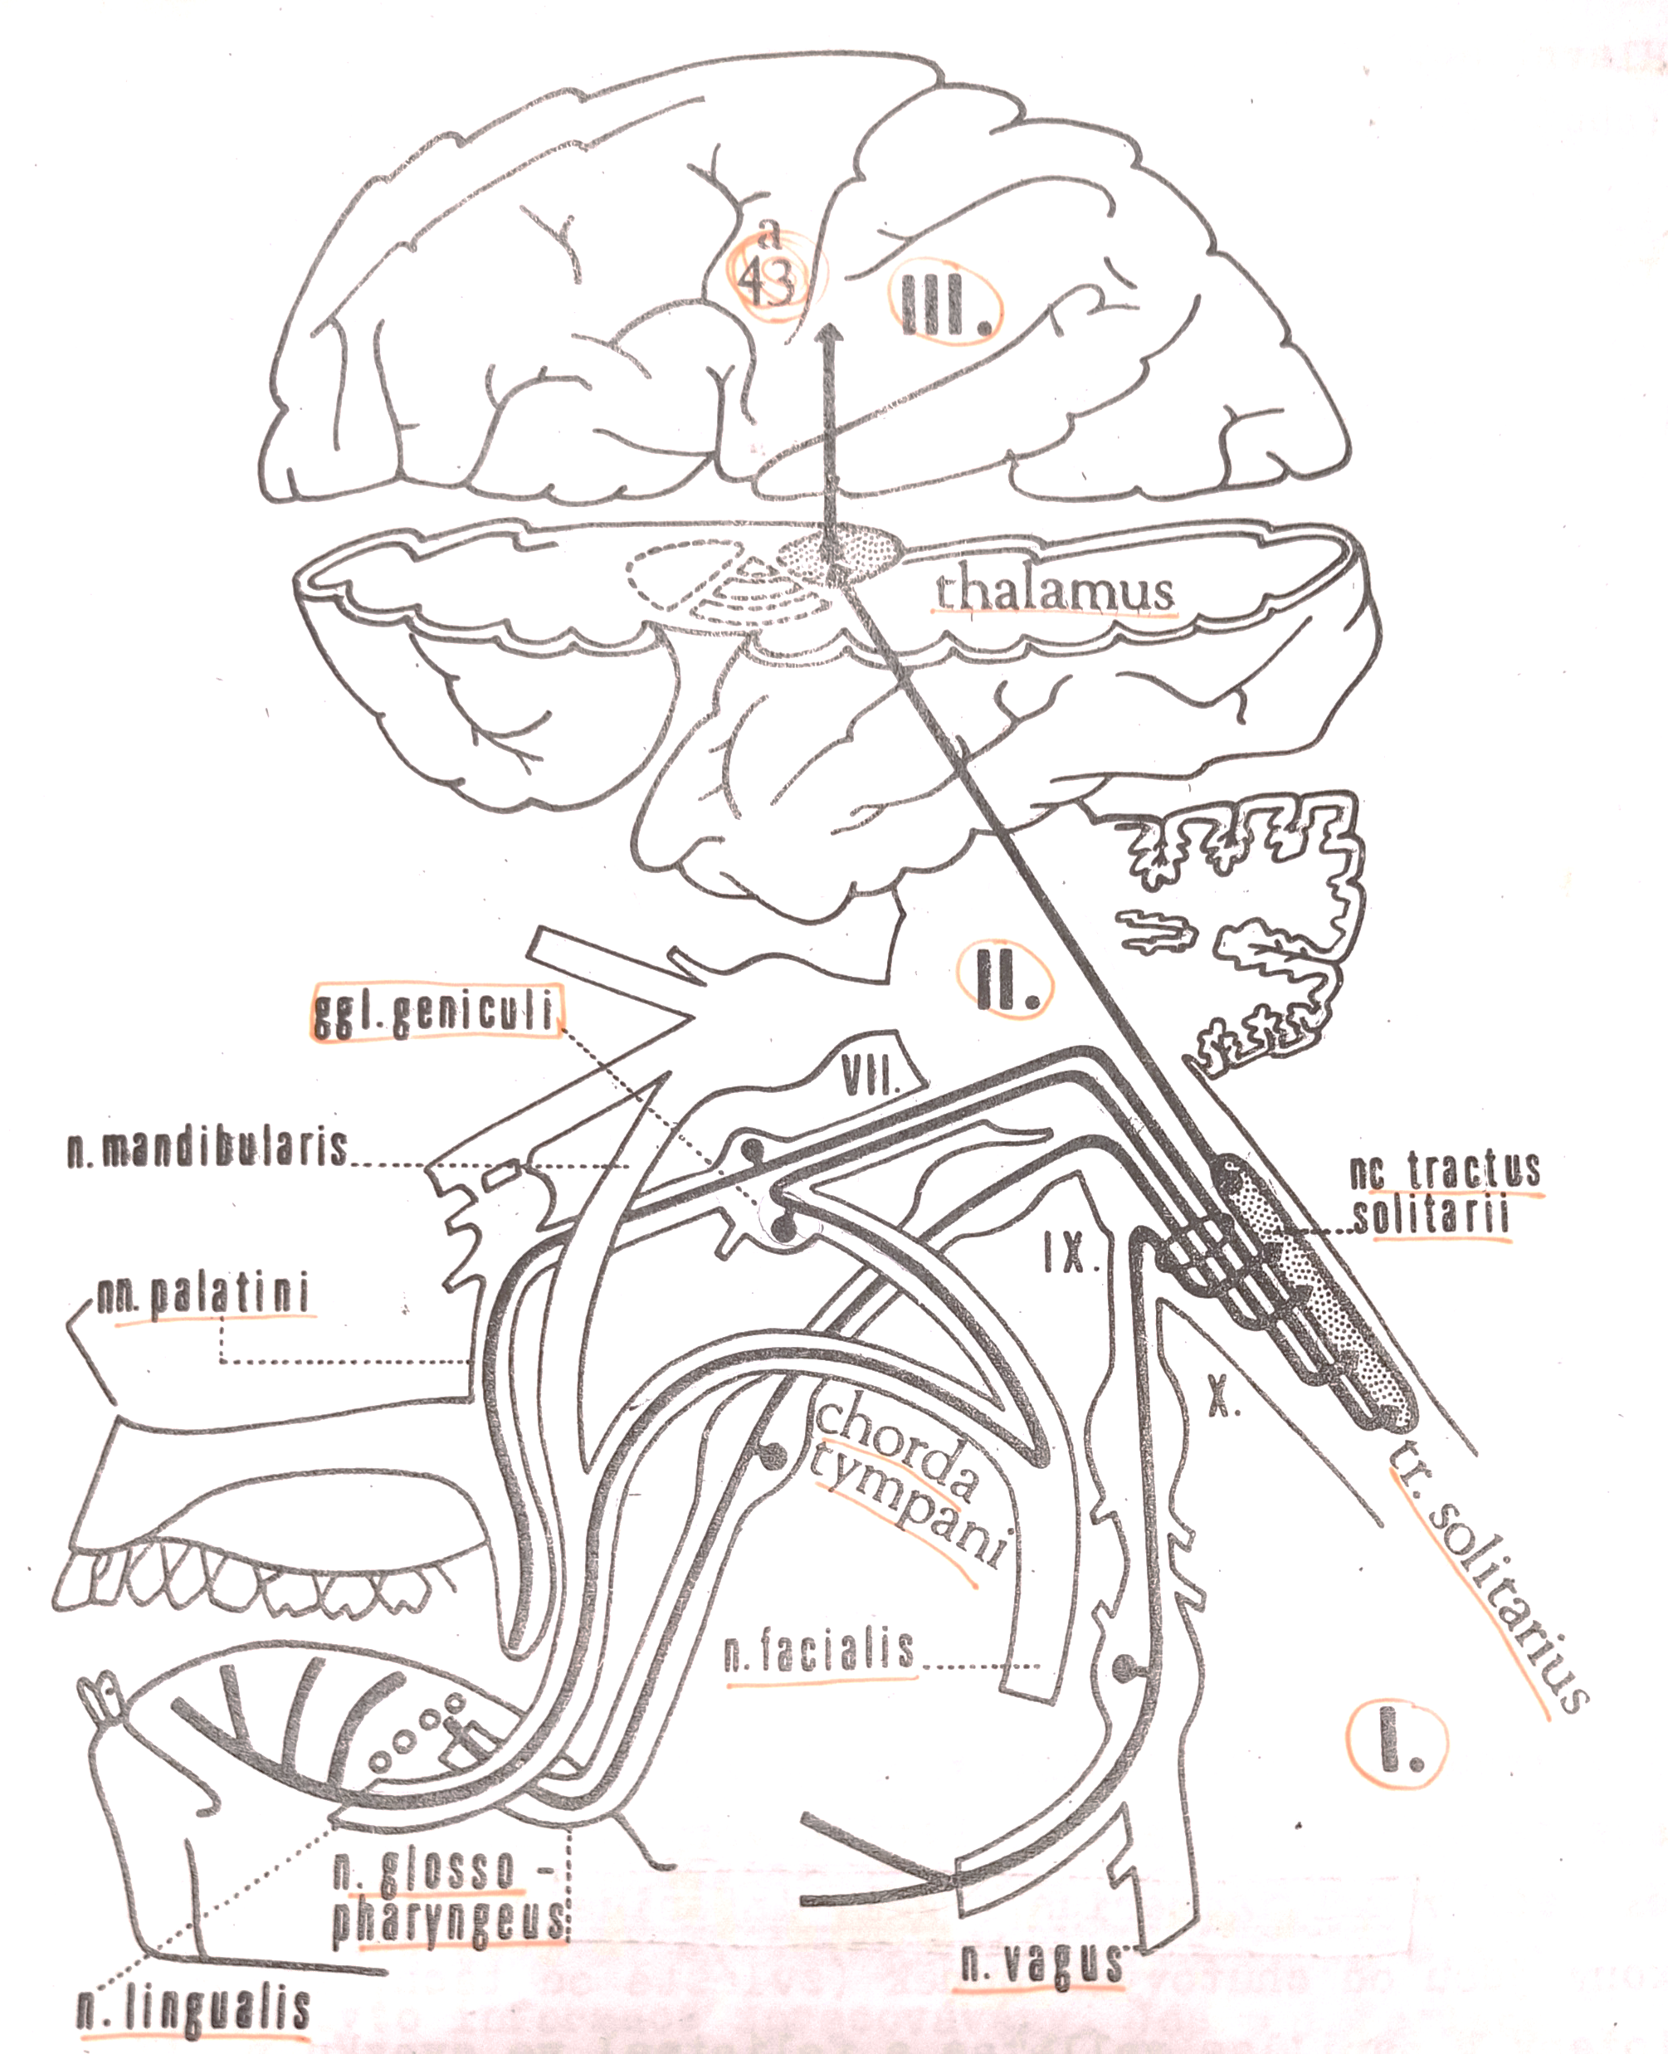

Slide 6
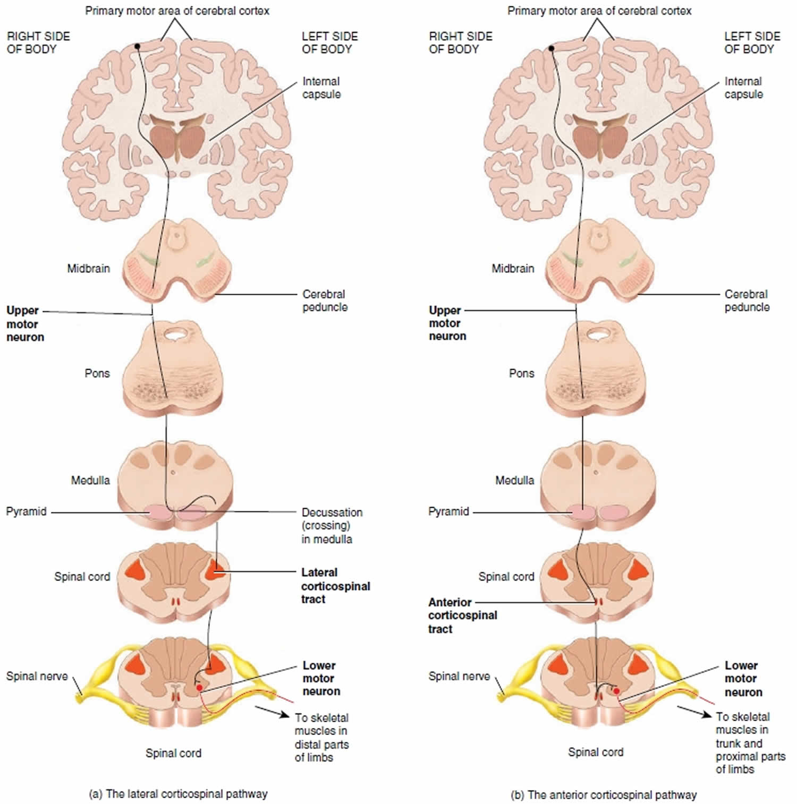
MOTOR (DESCENDING)
PYRAMIDAL (DIRECT)

Slide 7
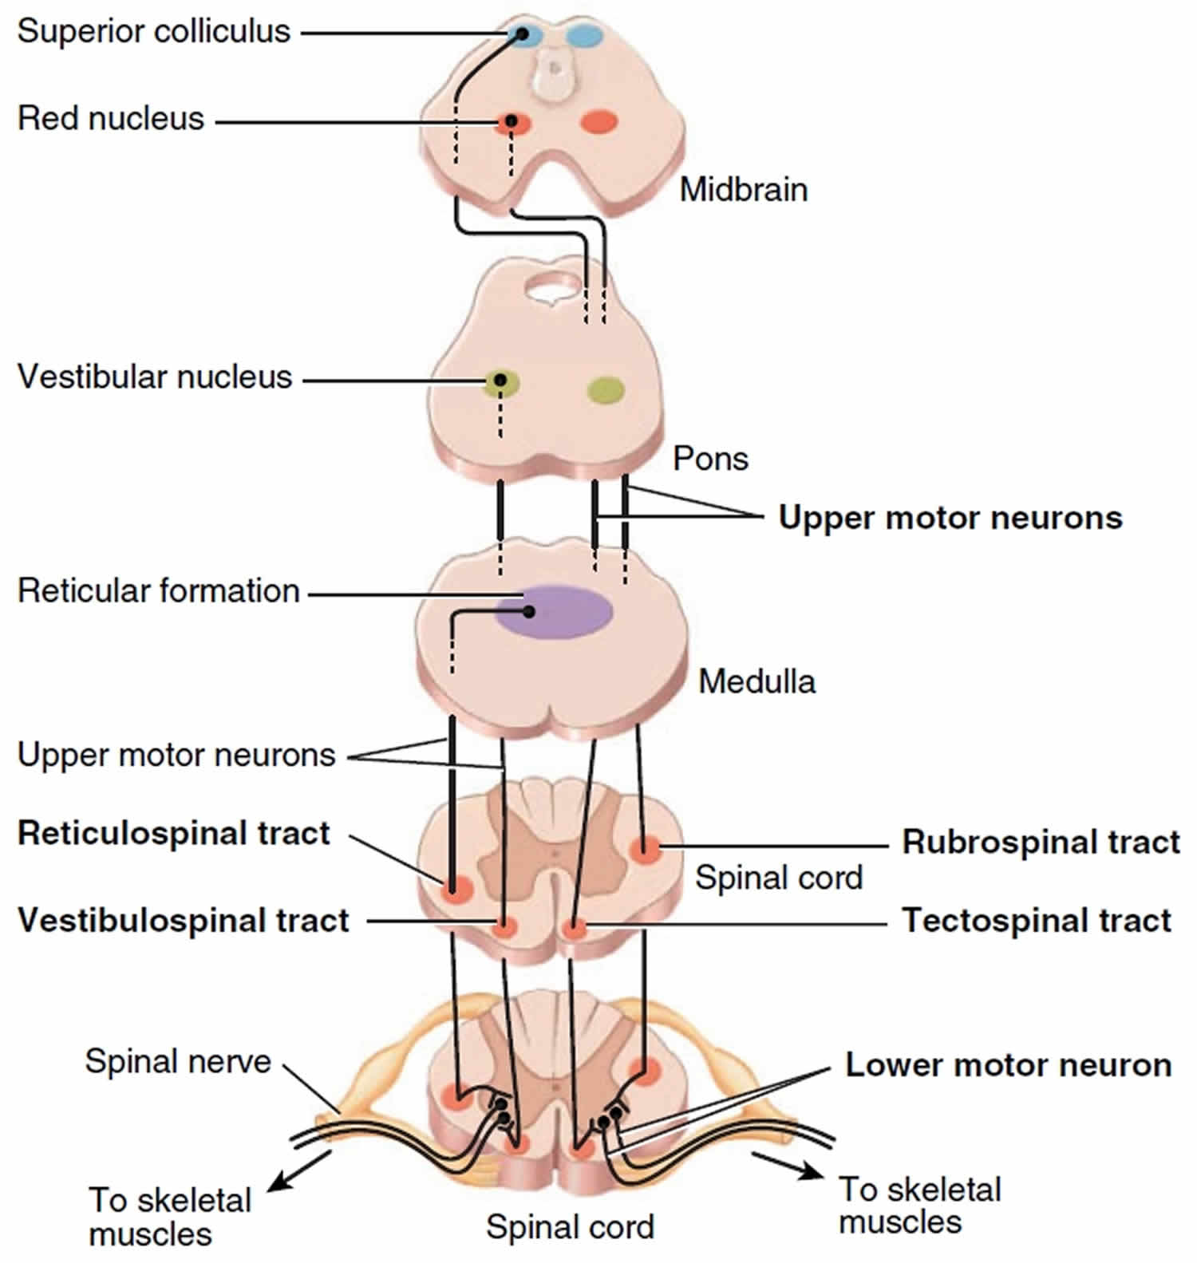
MOTOR (DESCENDING)
EXTRAPYRAMIDAL (INDIRECT)

Slide 8
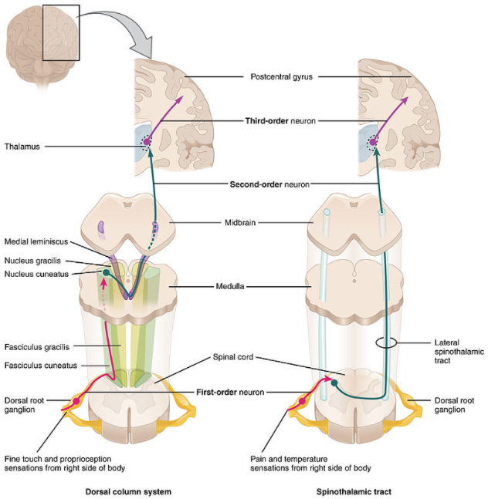
SENSORIC (ASCENDING)
EPICRITIC AND PROTOPATIC SENSATION

Slide 9
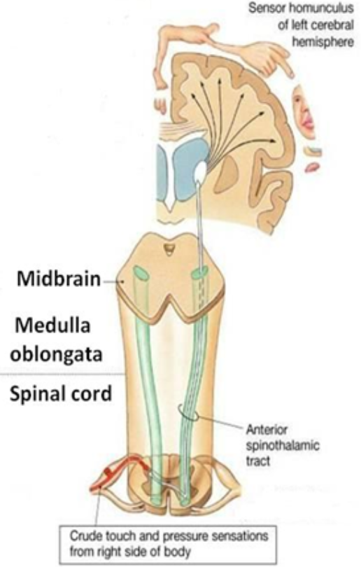
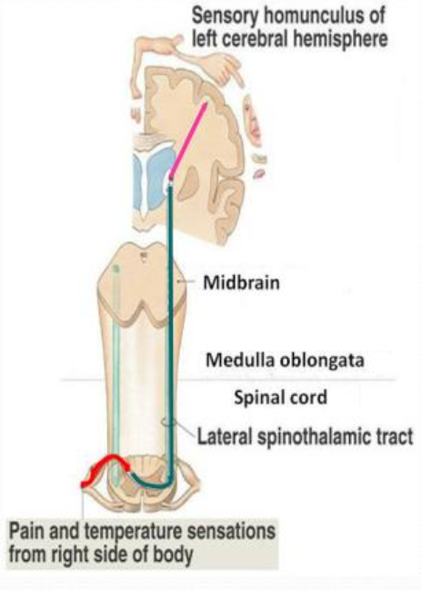
SENSORIC (ASCENDING)
PROTOPATIC SENSATION

Slide 10
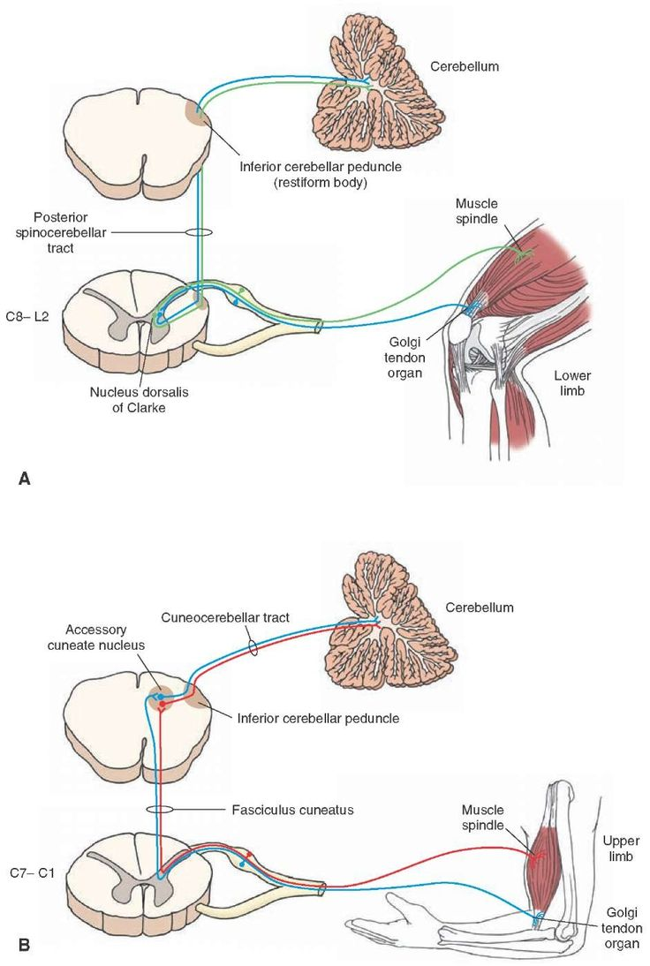
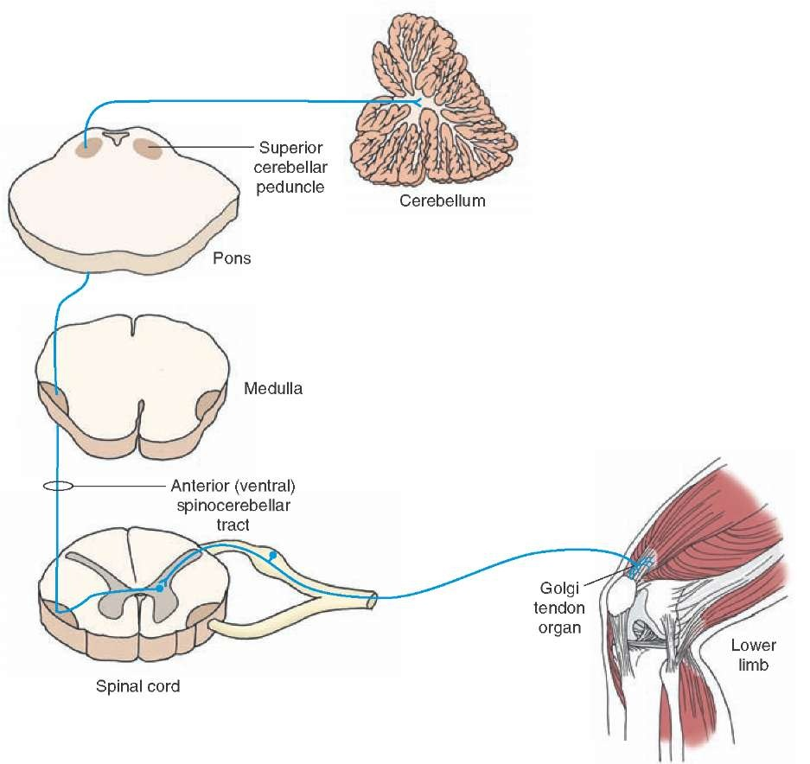
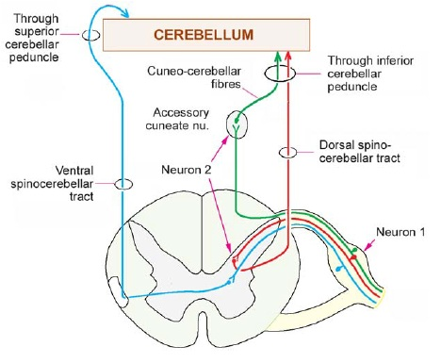
SENSORIC (ASCENDING)
PROPRIOCEPTION

Slide 11
TOPOGRAPHY
Head and neck

Slide 12
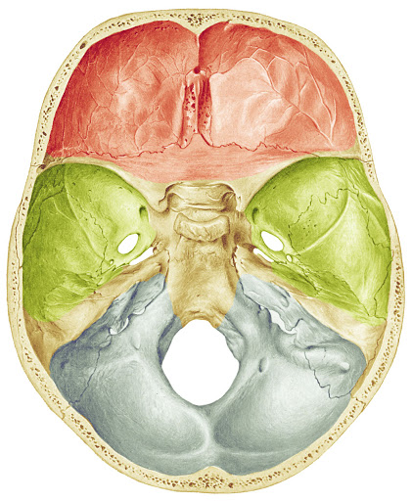
BASIS CRANII INTERNA
Fossa cranii anterior
Fossa cranii media
Fossa cranii posterior

Slide 13
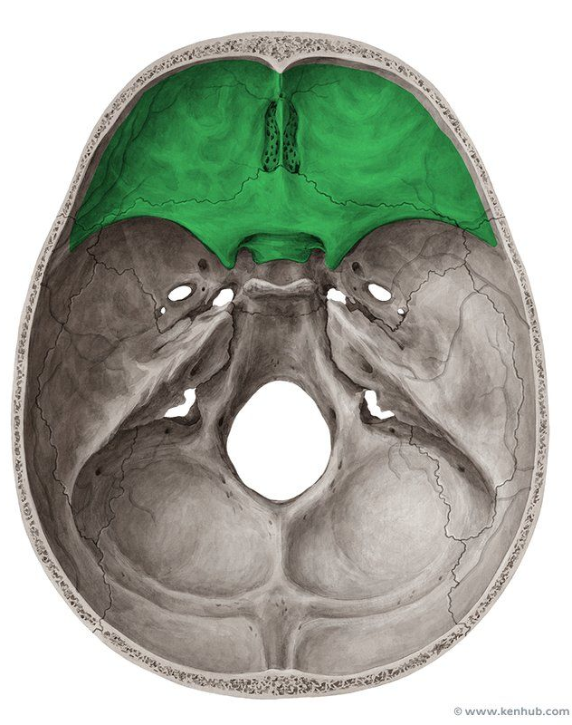
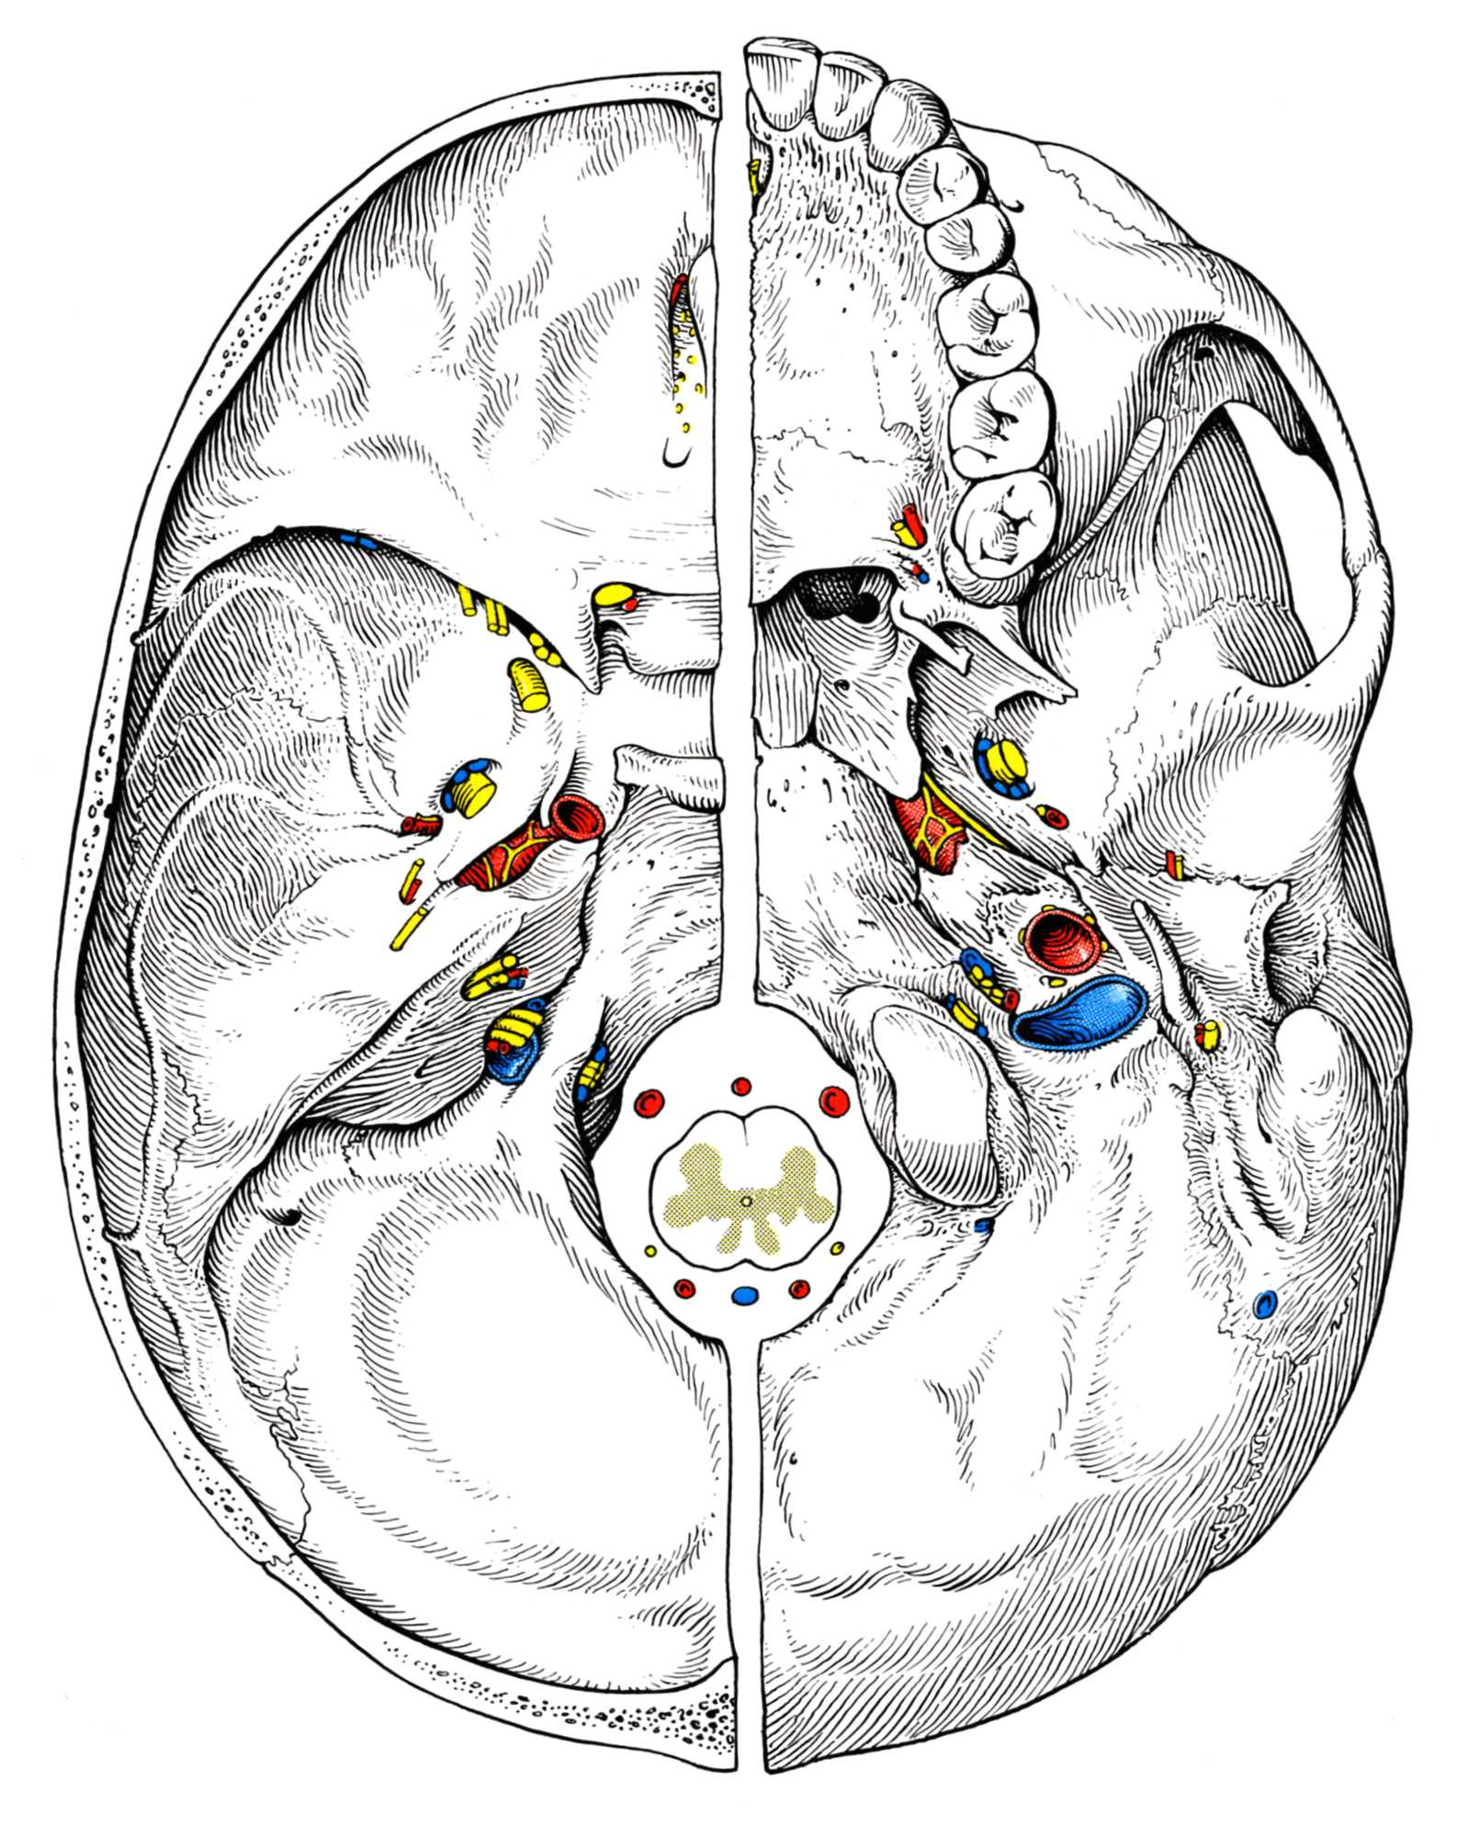
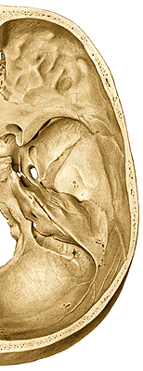
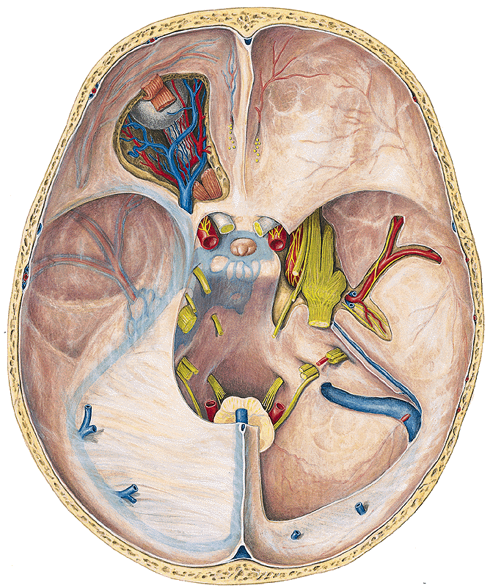
BASIS CRANII INTERNA – Fossa cranii anterior

Slide 14
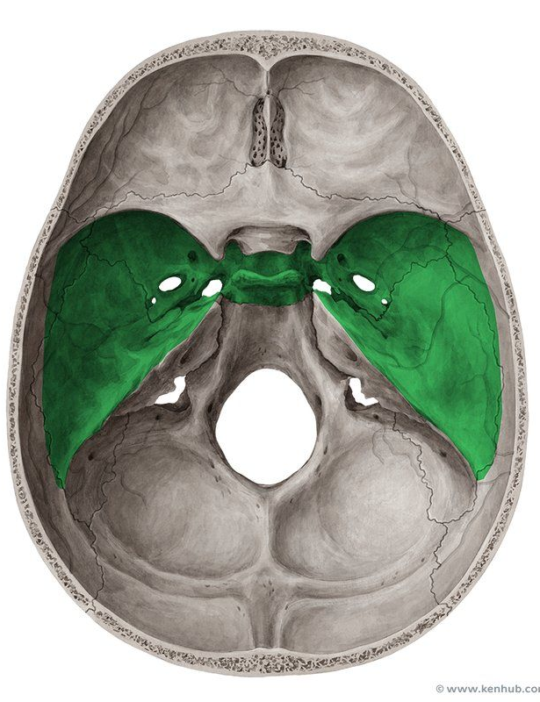
BASIS CRANII INTERNA – Fossa cranii media

Slide 15
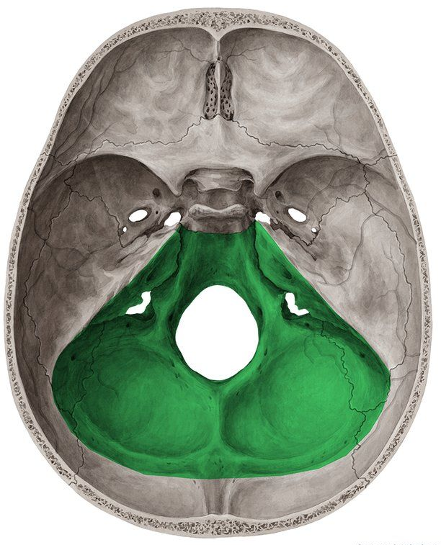
BASIS CRANII INTERNA – Fossa cranii posterior

Slide 16
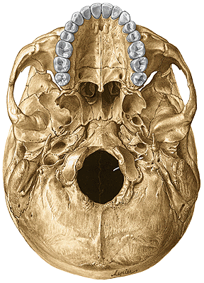
BASIS CRANII EXTERNA
Fossa cranii anterior
Fossa cranii media
Fossa cranii posterior

Slide 17
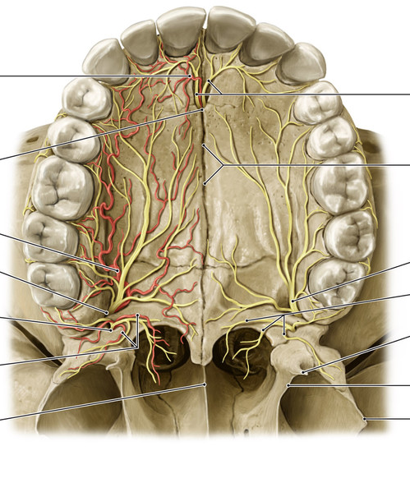
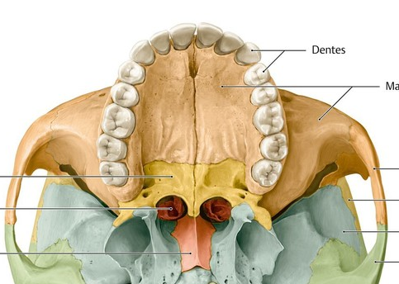
BASIS CRANII EXTERNA – fossa cranii anterior

Slide 18
BASIS CRANII EXTERNA – fossa cranii media

Slide 19
BASIS CRANII EXTERNA – fossa cranii posterior (os occipitale)

Slide 20
Canalis n.facialis
porus acusticus
internus
foramen stylomastoideum

Slide 21
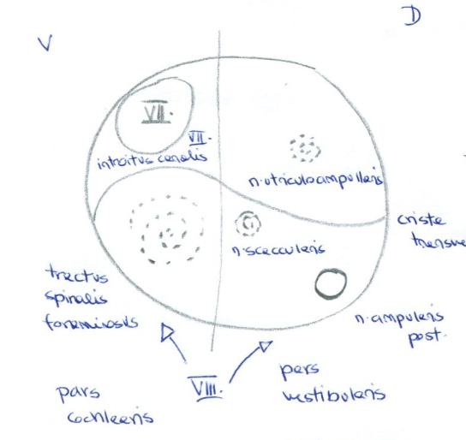
Porus acousticus internus

Slide 22
Os ethmoidale

Slide 23
SEPTUM NASI OSSEUM
lamina perpendicularis
ossis ethmoidalis
vomer

Slide 24
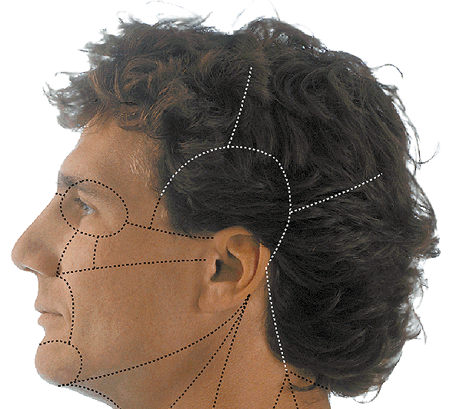
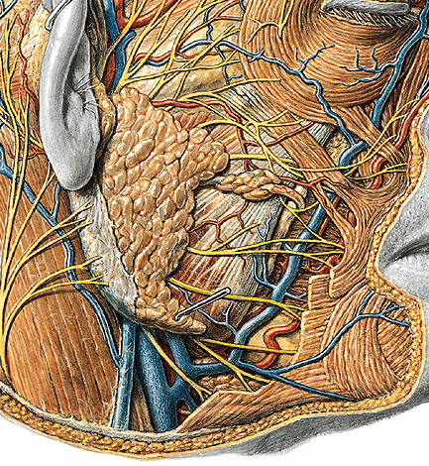
Regio parotideomasseterica

Slide 25
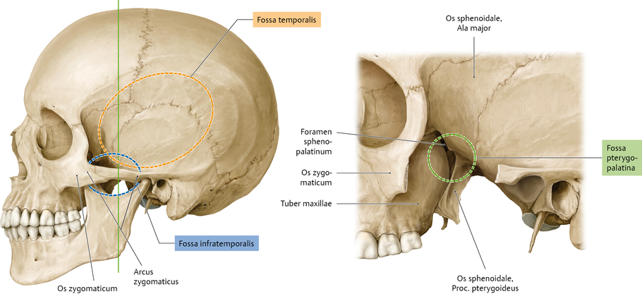
Fossa temporalis

Slide 26
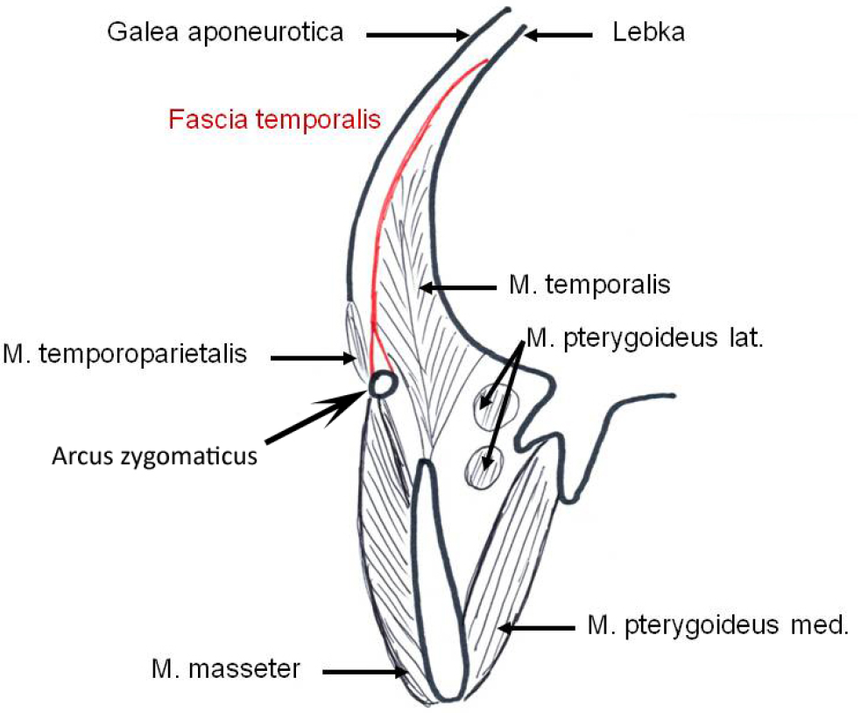
Temporal fossa on the frontal section
skul

Slide 27
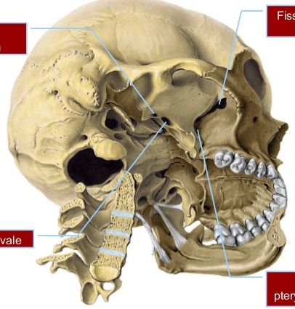
Fossa infratemporalis

Slide 28
Fossa pterygopalatina

Slide 29
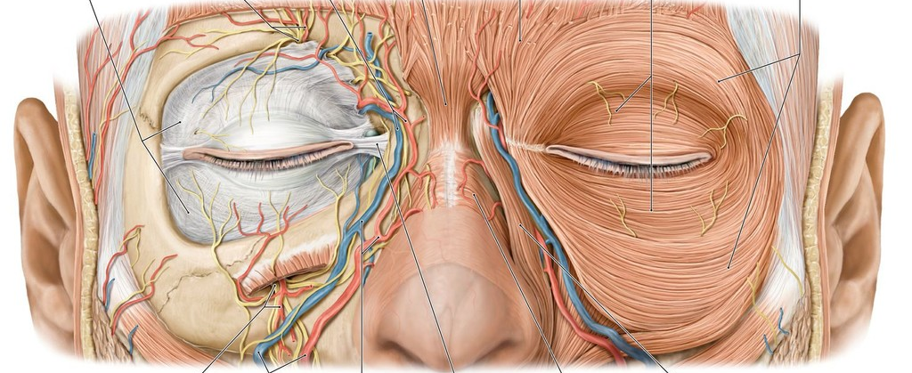
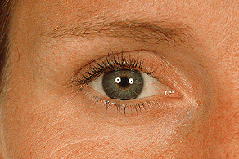
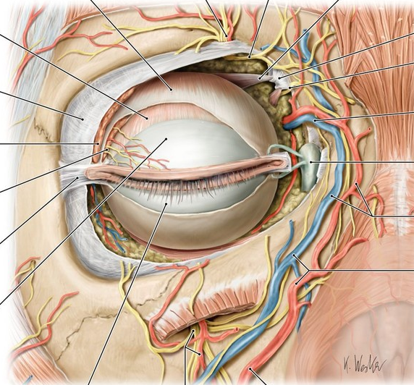
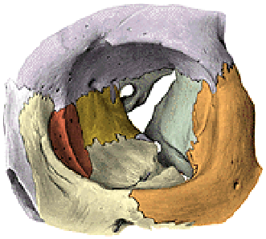
Regio orbitalis

Slide 30
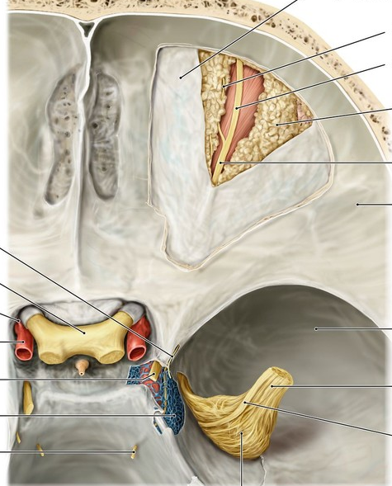
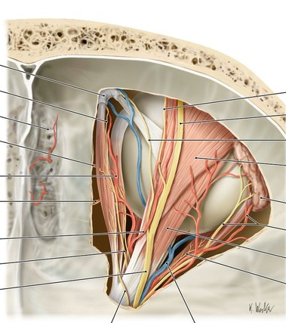

Slide 31
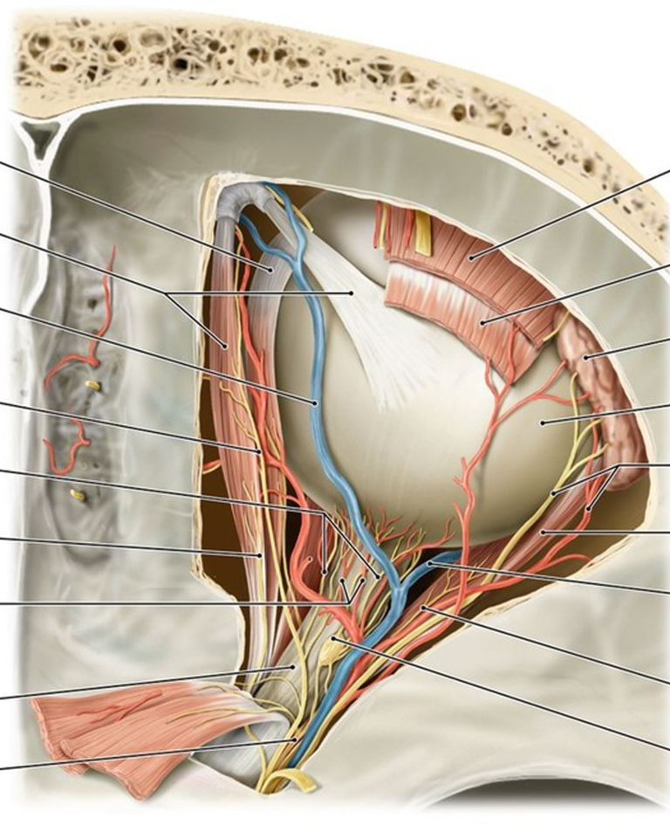
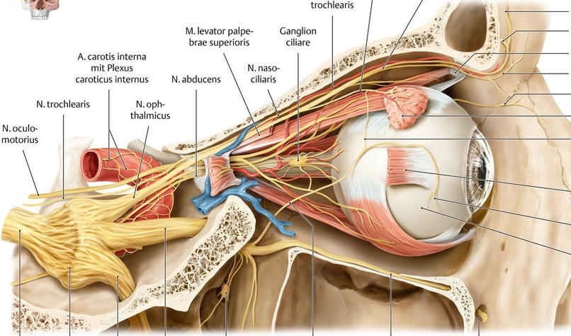

Slide 32
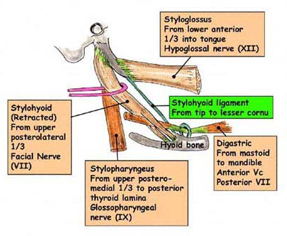
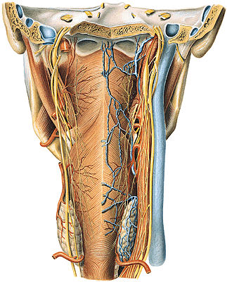
Styloid septum
Parapharyngeal space
Retropharyngeal space

Slide 33
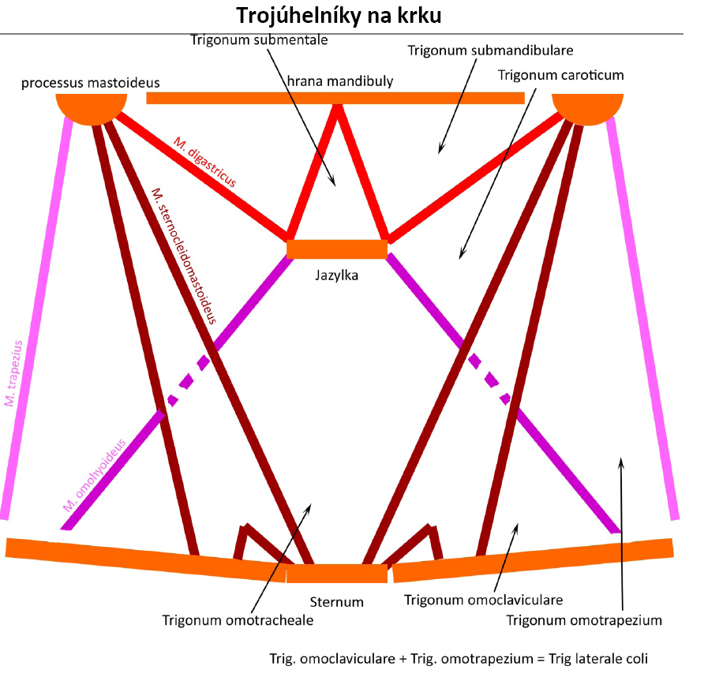
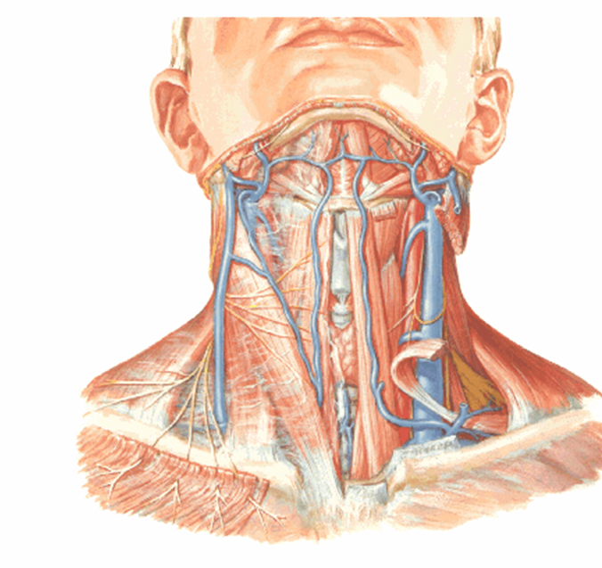
Neck regiones

Slide 34


Trigonum submandibulare
Trigonum submentale, omotracheale

Slide 35

Trigonum submandibulare
mandibula
Venter anterior m.digastrici
Venter posterior m.digastrici
Os hyoideum
m.mylohyoideus
Venter posterior
m.digastrici
mandibula
n.hypoglossus
Venter anterior m.digastrici
Trigonum Pirogovi
Beclard´s angle
Os hyoideum

Slide 36




Slide 37

Regio sternocleidomastoidea

Slide 38



Regio colli laterale

Slide 39

Fissura scalenorum
Trigonum scalenoverterale
m. scalenus med.
m. scalenus ant.
Costa I.
Plexus brachialis
a. subclavia
v. subclavia- neprochází fissurou

Slide 40



